Slide 1
デジタルメディア処理2
担当: 井尻 敬

Slide 2
デジタルメディア処理２、2017（前期）
4/13 デジタル画像とは : イントロダクション
4/20 フィルタ処理1 : 画素ごとの濃淡変換、線形フィルタ，非線形フィルタ
4/27 フィルタ処理2 : フーリエ変換，ローパスフィルタ，ハイパスフィルタ
5/11 画像の幾何変換１ : アファイン変換
5/18 画像の幾何変換２ : 画像の補間，イメージモザイキング
5/25 画像領域分割 : 領域拡張法，動的輪郭モデル，グラフカット法，
6/01 前半のまとめ (約30分)と中間試験（約70分）
6/08 特徴検出1 : テンプレートマッチング、コーナー・エッジ検出
6/15 特徴検出2 : DoG特徴量、SIFT特徴量、ハフ変換
6/22 画像認識1 : パターン認識概論，サポートベクタマシン
6/29 画像認識2 : ニューラルネットワーク、深層学習
7/06 画像符号化1 : 圧縮率，エントロピー，ランレングス符号化，MH符号化
7/13 画像符号化2 : DCT変換，ウエーブレット変換など
7/20 後半のまとめ (約30分)と期末試験（約70分）

Slide 3
アンケート結果
回答率 60%
12回、13回について
座学8, 演習38
演習する方向で調整します
座学希望の方すみません（圧縮に関する重要部分についてはPC室で講義します）
先鋭化フィルタについて
元画像からラプラシアンフィルタをかけた結果を引くとよいです
正しい解答が多かったです(1/3 ~ 1/2くらい)（予想よりみんな理解しているなぁ。。。と）
0 0 0 0 1 0 0 -1 0
0 1 0 - 1 -4 1 → -1 5 -1
0 0 0 0 1 0 0 -1 0
→ 詳細解説

Slide 4
講義の感想など
教室が暗いと眠いx 2
論文の紹介はよい
2変数微分の説明をもう少しゆっくりして欲しかった → やります
フィルターの部分で若干置いてかれた
練習問題も時間があれば解いてほしい
Seam carving の重要度合いの評価方法は？ → 説明
生協に教科書売ってなかった →注文しました（すみません。。。）

Slide 5
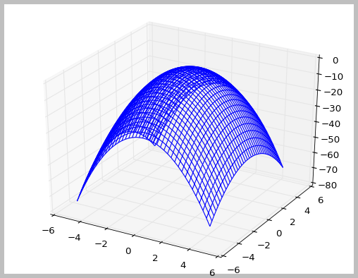
f(x,y) = -2x² - y²
^{前回の講義中に適当に流した勾配の話…}

Slide 6
Contents : フィルタ処理２
復習 : 空間フィルタ（線形）
空間フィルタ（非線形）
フーリエ級数展開
画像のフーリエ変換
周波数フィルタ

Slide 7
空間フィルタ（非線形）

Slide 8
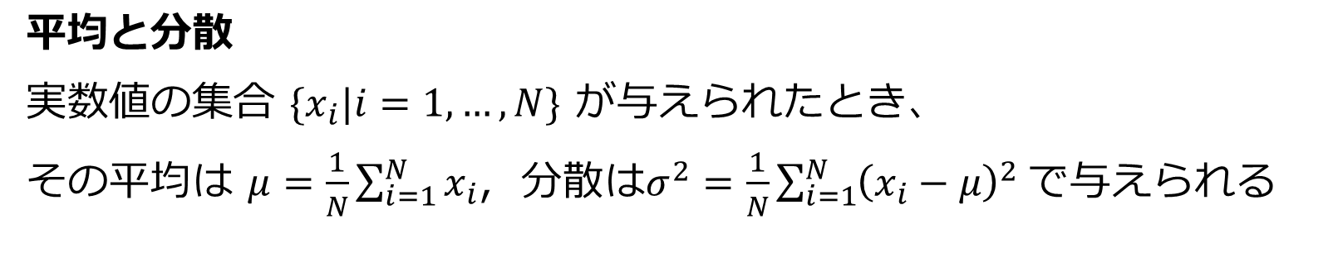
エッジ保存平滑化フィルタ
平均と分散
実数値の集合 $\{x_{i}|i=1,…,N\}$ が与えられたとき、
その平均は $μ=\frac{1}{N}\sum_{i=1}^{N}{x_{i}}$, 分散は$σ^{2}=\frac{1}{N}\sum_{i=1}^{N}{{\left(x_{i}−μ\right)}^{2}}$で与えられる
以下の集合の平均と分散を求めよ
{3,0,3,5,4,3,5,1}
2. 以下の集合AとBどちらが分散が大きい
A: {3,4,3,4,3,2,2}, B: {3,5,3,5,3,1,1}
Notes:
1.平均３
分散 2.75 :((3-3)^2+(0-3)^2+(3-3)^2+(5-3)^2+(4-3)^2+(3-3)^2+(5-3)^2+(1-3)^2)/8
Aの分散 0.57…
Bの分散 2.2…

Slide 9
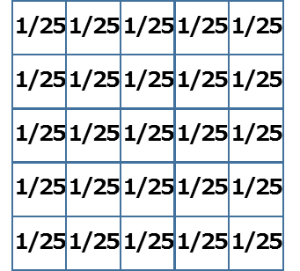
エッジ保存平滑化フィルタ
線形平滑化フィルタでは， 画素( i, j)を計算するため周囲の画素の重み付和を計算した
入力画像
エッジ保存平滑化フィルタでは、以下9種の領域を考え，一番分散の小さな領域の平均値を、その画素の値とする
出力画像

Slide 10
中央値フィルタ(Median filter)
中央値 (median)とは…
数字の集合の代表値
数字の小さい順に並べ、ちょうど中央に位置する値
入力 : 6, 2, 1, 5, 3, 12, 1000
平均 : 1/7 x (6+2+1+5+3+12+1000) = 147
中央値 : 1, 2, 3, 5, 6, 12, 1000 → 5
中央値と平均値は，用途によって使い分ける
→ 年収など、外れ値の影響が大きい対象には中央値を

Slide 11
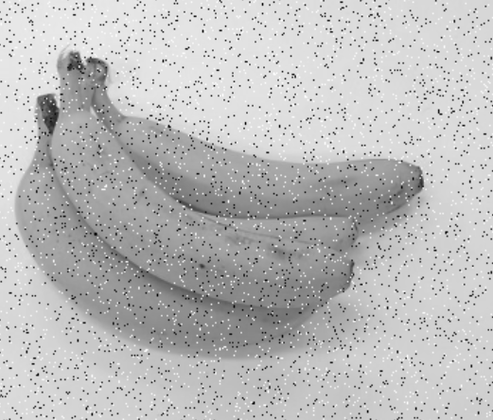

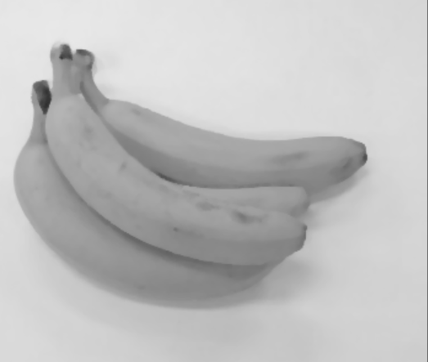
中央値フィルタ(Median filter)
ImageJ
Process>Filters>Gaussian Blur
Process>Filters>median
Salt &pepper noise image
Gaussian Blur
Median filter
+ 画素(i,j)を中心とする 幅hの窓内の中央値を新しい画素値とする
+ 外れ値（スパイクノイズ）を除去出来る
+ 特徴(エッジ)をある程度保存する
Notes:
Process>noise>Solt and Papper

Slide 12

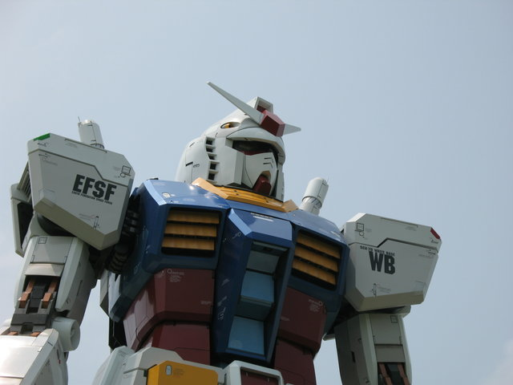


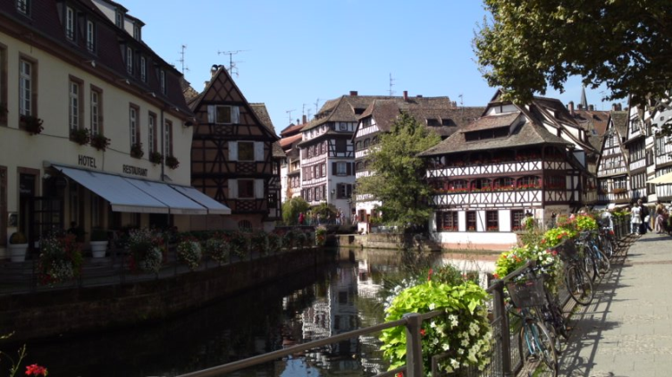
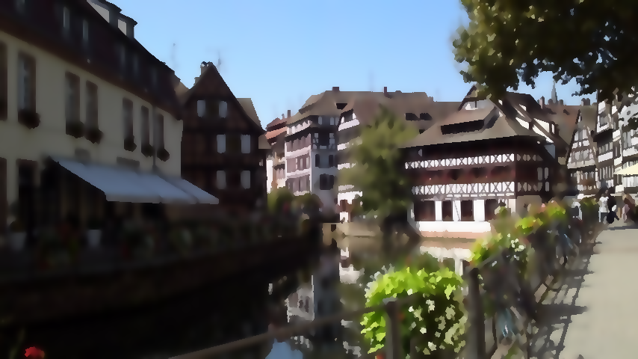
バイラテラルフィルタ
画像中の領域の境界(強いエッジ)をまたがずに平滑化
単純な平滑化
元画像
特徴保存平滑化
(Gaussian filter)
(bilateral filter)
画像の出典
[© Shin Yoshizawa]

Slide 13
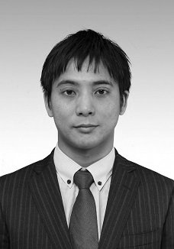

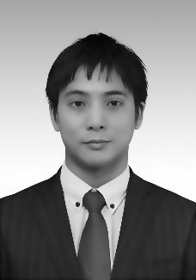
バイラテラルフィルタ
ImageJ
Plug in>Process > Bilateral Filters
Original image
Bi-Lateral Filer
Spatial radi:3
Range radi:50
Bi-Lateral Filer
Spatial radi:5
Range radi:80
ブラー効果により顔の”あら”が消える
輪郭が保持されるのでフィルターをかけたことに気づきにくい
あまり強くかけすぎると不自然な画像になる

Slide 14
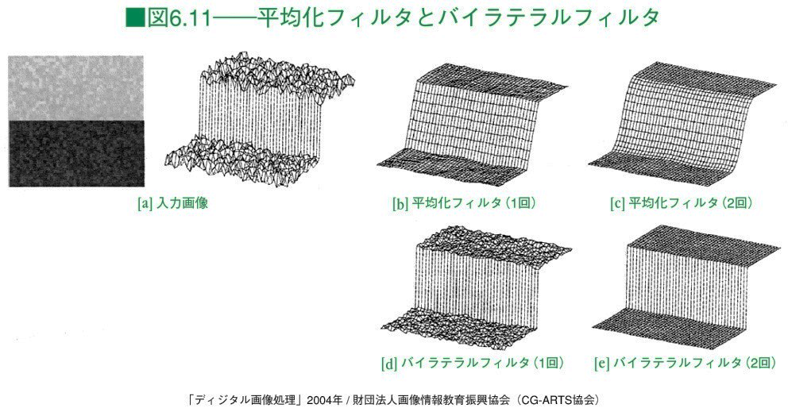
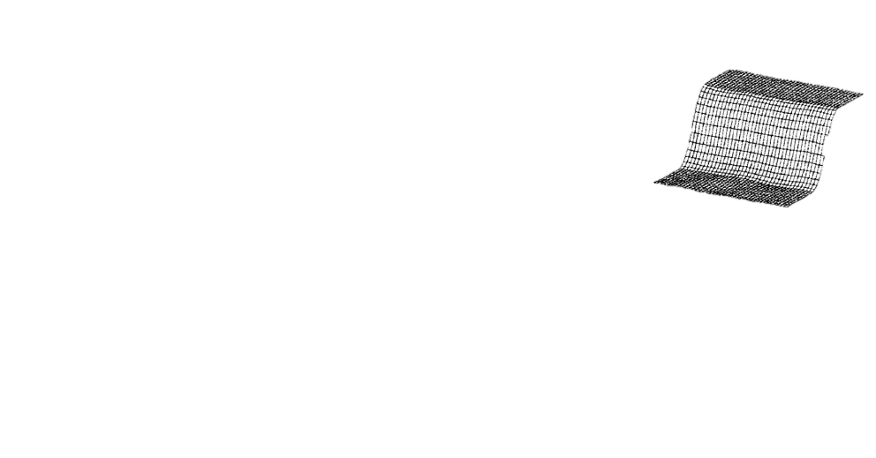
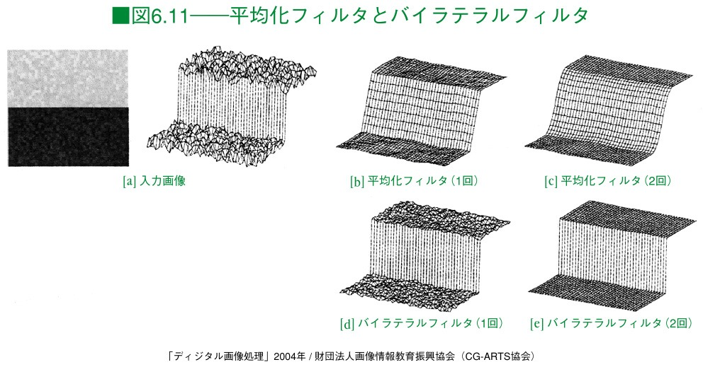
バイラテラルフィルタ
最も有名な特徴保存フィルタの１つ
空間的距離だけでなく、画素値の差を利用して重み計算
(i,j)
入力画像
Bilateral空間
+ 位置空間
+ 値空間
Gaussian filter
位置空間の距離で重み付け
(遠いほど重みを小さく）
Bilateral filter
Bilateral空間の距離で重み付け
(遠いほど重みを小さく）
画像の出典 [CG-Arts協会 ディジタル画像処理 図5.37]
Notes:
TODO bilateral 空間に分布する画素を見せる

Slide 15

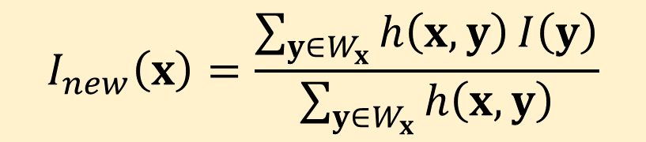
バイラテラルフィルタ
$$I_{new}\left(x\right)=\frac{\sum_{y∈W_{x}}{h\left(x,y\right)}I\left(y\right)}{\sum_{y∈W_{x}}{h\left(x,y\right)}}$$
x : 注目画素位置
y : 局所窓内の画素位置
W_{x}: xが中心の局所窓
y 加算する画素.
W_{x}
x : 注目画素 (i,j)
※ 『カーネルh』は窓内の
画素値に依存するので
線形フィルタではない
y 加算する画素.
Gaussian filter : $h\left(x,y\right)=G_{s}\left(|x−y|\right)$
Bilateral filter : $h\left(x,y\right)=G_{s}\left(|x−y|\right)∙G_{h}\left(|I\left(x\right)−I(y)|\right)$
Spatial Kernel
Intensity Kernel

Slide 16
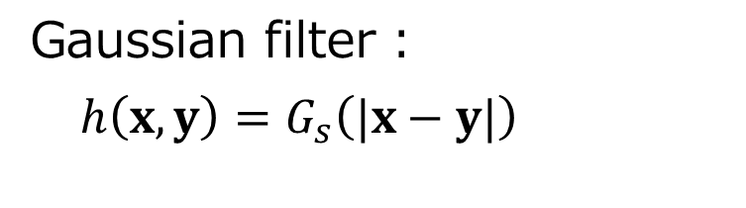
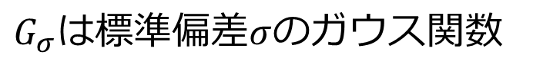
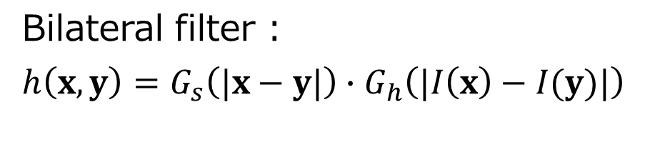
バイラテラルフィルタ
$$I_{new}\left(x\right)=\frac{\sum_{y∈W_{x}}{h\left(x,y\right)}I\left(y\right)}{\sum_{y∈W_{x}}{h\left(x,y\right)}}$$
x : 注目画素位置
y : 局所窓内の画素位置
W_{x}: xが中心の局所窓
y 加算する画素.
Gaussian filter :
$h\left(x,y\right)=G_{s}\left(|x−y|\right)$
W_{x}
x : 注目画素 (i,j)
Bilateral filter :
$h\left(x,y\right)=G_{s}\left(|x−y|\right)∙G_{h}\left(|I\left(x\right)−I(y)|\right)$
y 加算する画素.
Spatial Kernel
Intensity Kernel
※ 『カーネルh』は窓内の
画素値に依存するので
線形フィルタではない
$G_{σ}$は標準偏差$σ$のガウス関数

Slide 17
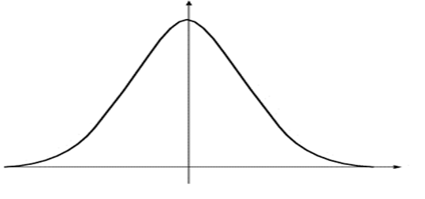

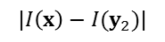
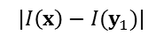
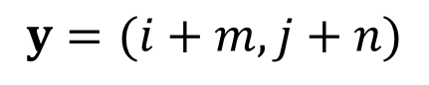
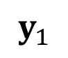
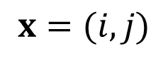
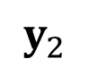
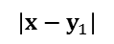
バイラテラルフィルタ
注目画素位置
$$x=(i,j)$$
$$h\left(x,y\right)=G_{s}\left(|x−y|\right)∙G_{h}\left(|I\left(x\right)−I(y)|\right)$$
窓内の画素位置
$$y=(i+m,j+n)$$
Edge
$$y_{1}$$
$$|I\left(x\right)−I(y_{1})|$$
$$x$$
エッジをまたいだ近傍画素について…
Intensity kernelの応答が小さくなるため
小さな重み付けがされる
$$|I\left(x\right)−I(y_{2})|$$
$$y_{2}$$
Intensity Kernel
エッジを跨いだ 平滑化を抑制する
$$\left|x−y_{1}\right|$$
Spatial Kernel
空間的な近さで重み付け

Slide 18
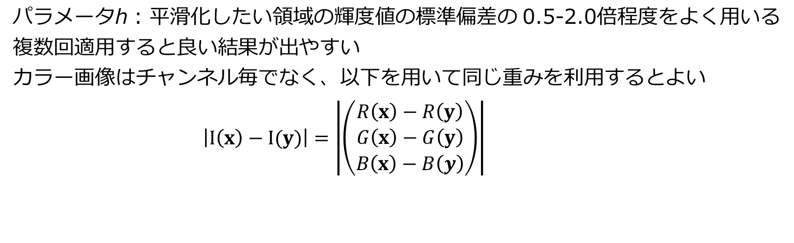
バイラテラルフィルタ（パラメタ）
$$h\left(x,y\right)=G_{s}\left(|x−y|\right)∙G_{h}\left(|I\left(x\right)−I(y)|\right)$$
パラメータh : 平滑化したい領域の輝度値の標準偏差の 0.5-2.0倍程度をよく用いる
複数回適用すると良い結果が出やすい
カラー画像はチャンネル毎でなく、以下を用いて同じ重みを利用するとよい
$\left|I\left(x\right)−I(y)\right|=\left|\left(\begin{matrix}R\left(x\right)−R\left(y\right) \\ G\left(x\right)−G\left(y\right) \\ B\left(x\right)−B\left(y\right)\end{matrix}\right)\right|$
画像の出典 [CG-Arts協会 ディジタル画像処理 図5.37]

Slide 19


まとめ：空間フィルタ（非線形）
エッジ保存効果のあるフィルタを紹介した
エッジ保存平滑化
メディアンフィルタ
バイラテラルフィルタ
線形フィルタと比べ計算量は大きいが、特殊な効果が得られる
画像の出典[©Shin Yoshizawa]

